Slide 1


CHỦ ĐỀ 7
GV: Vũ Thị Phương

Slide 2



ÂM NHẠC
KHỞI ĐỘNG

Slide 3

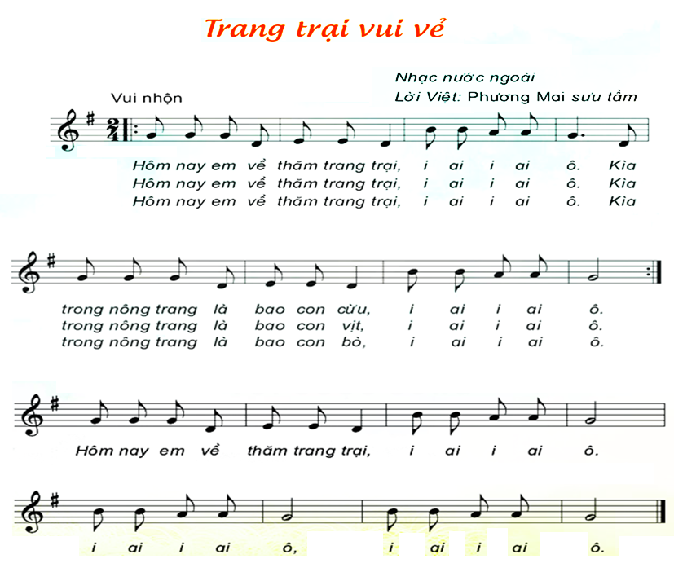

Slide 4
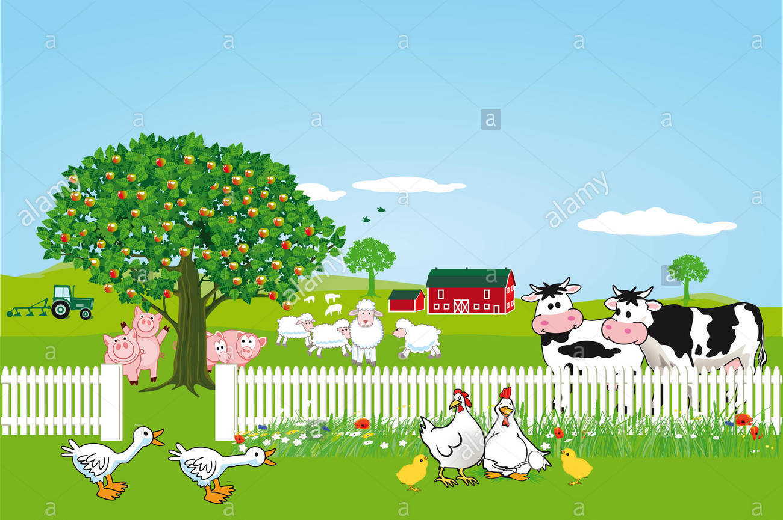


ÔN TẬP
ÔN BÀI HÁT: TRANG TRẠI VUI VẺ
ÔN ĐỌC NHẠC: BÀI SỐ 4

Slide 5
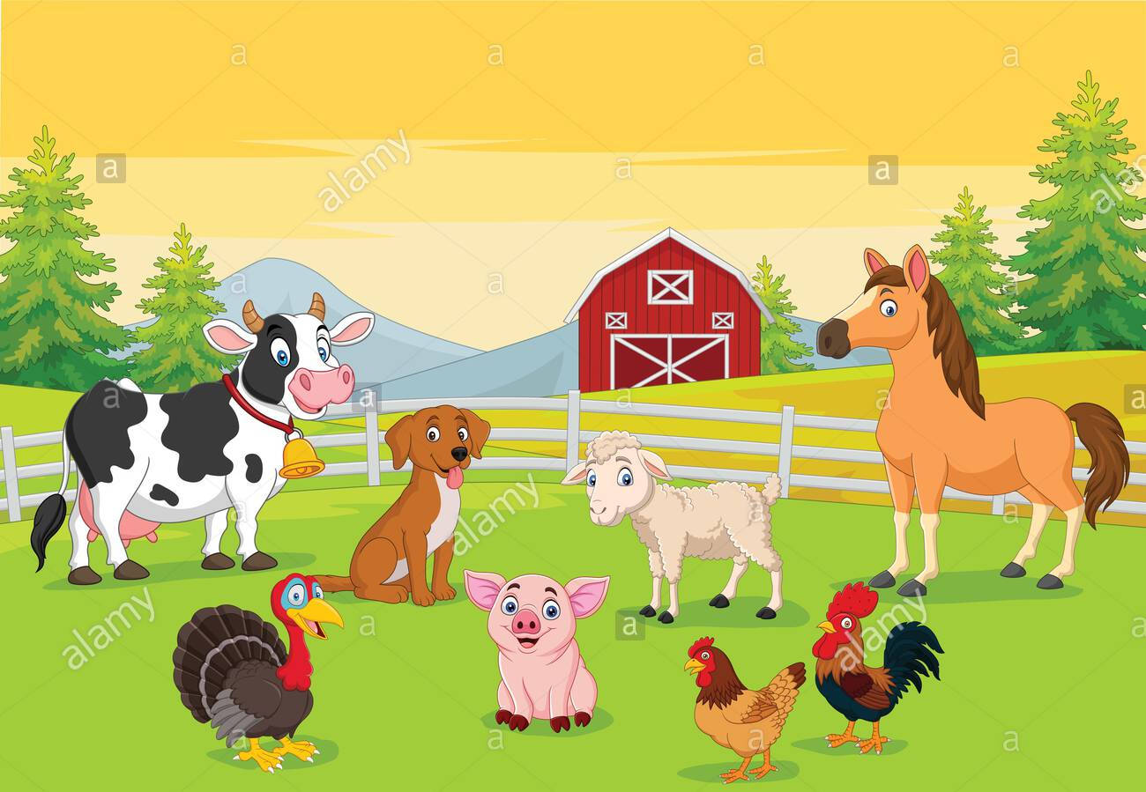

Ôn bài hát.

Slide 7
Hát kết hợp gõ đệm theo phách, nhịp.
Chọn tên con vật yêu thích thay tên con vật trong bài hát.

Slide 9
Ôn bài đọc nhạc số 4
Luyện cao độ

Slide 10




BÀI SỐ 4

Slide 11

Đọc nhạc gõ đệm theo nhịp

Slide 12
Đọc nhạc gõ đệm theo phách

Slide 13

Củng cố-dặn dò

Slide 14



